Slide 1

TRƯỜNG TIỂU HỌC PHÚ THỊNH
Thế nào là quan hệ từ?
Toán 5
Cộng hai số thập phân
Giáo viên: Nguyễn Thị Bích Thảo

Slide 2
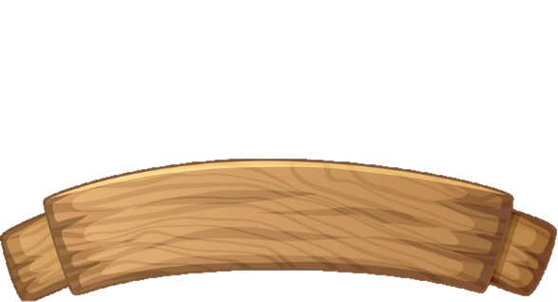



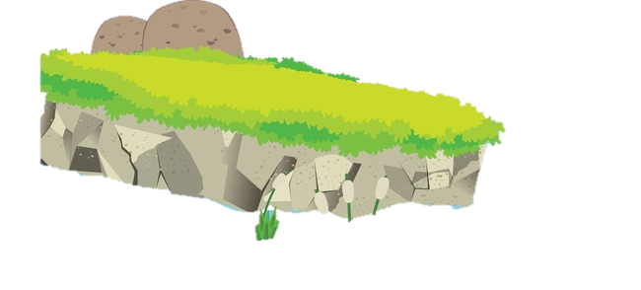


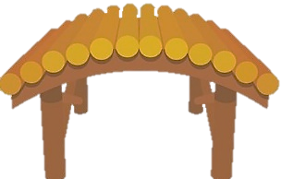


KHỞI ĐỘNG

Slide 3

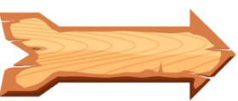

Slide 4



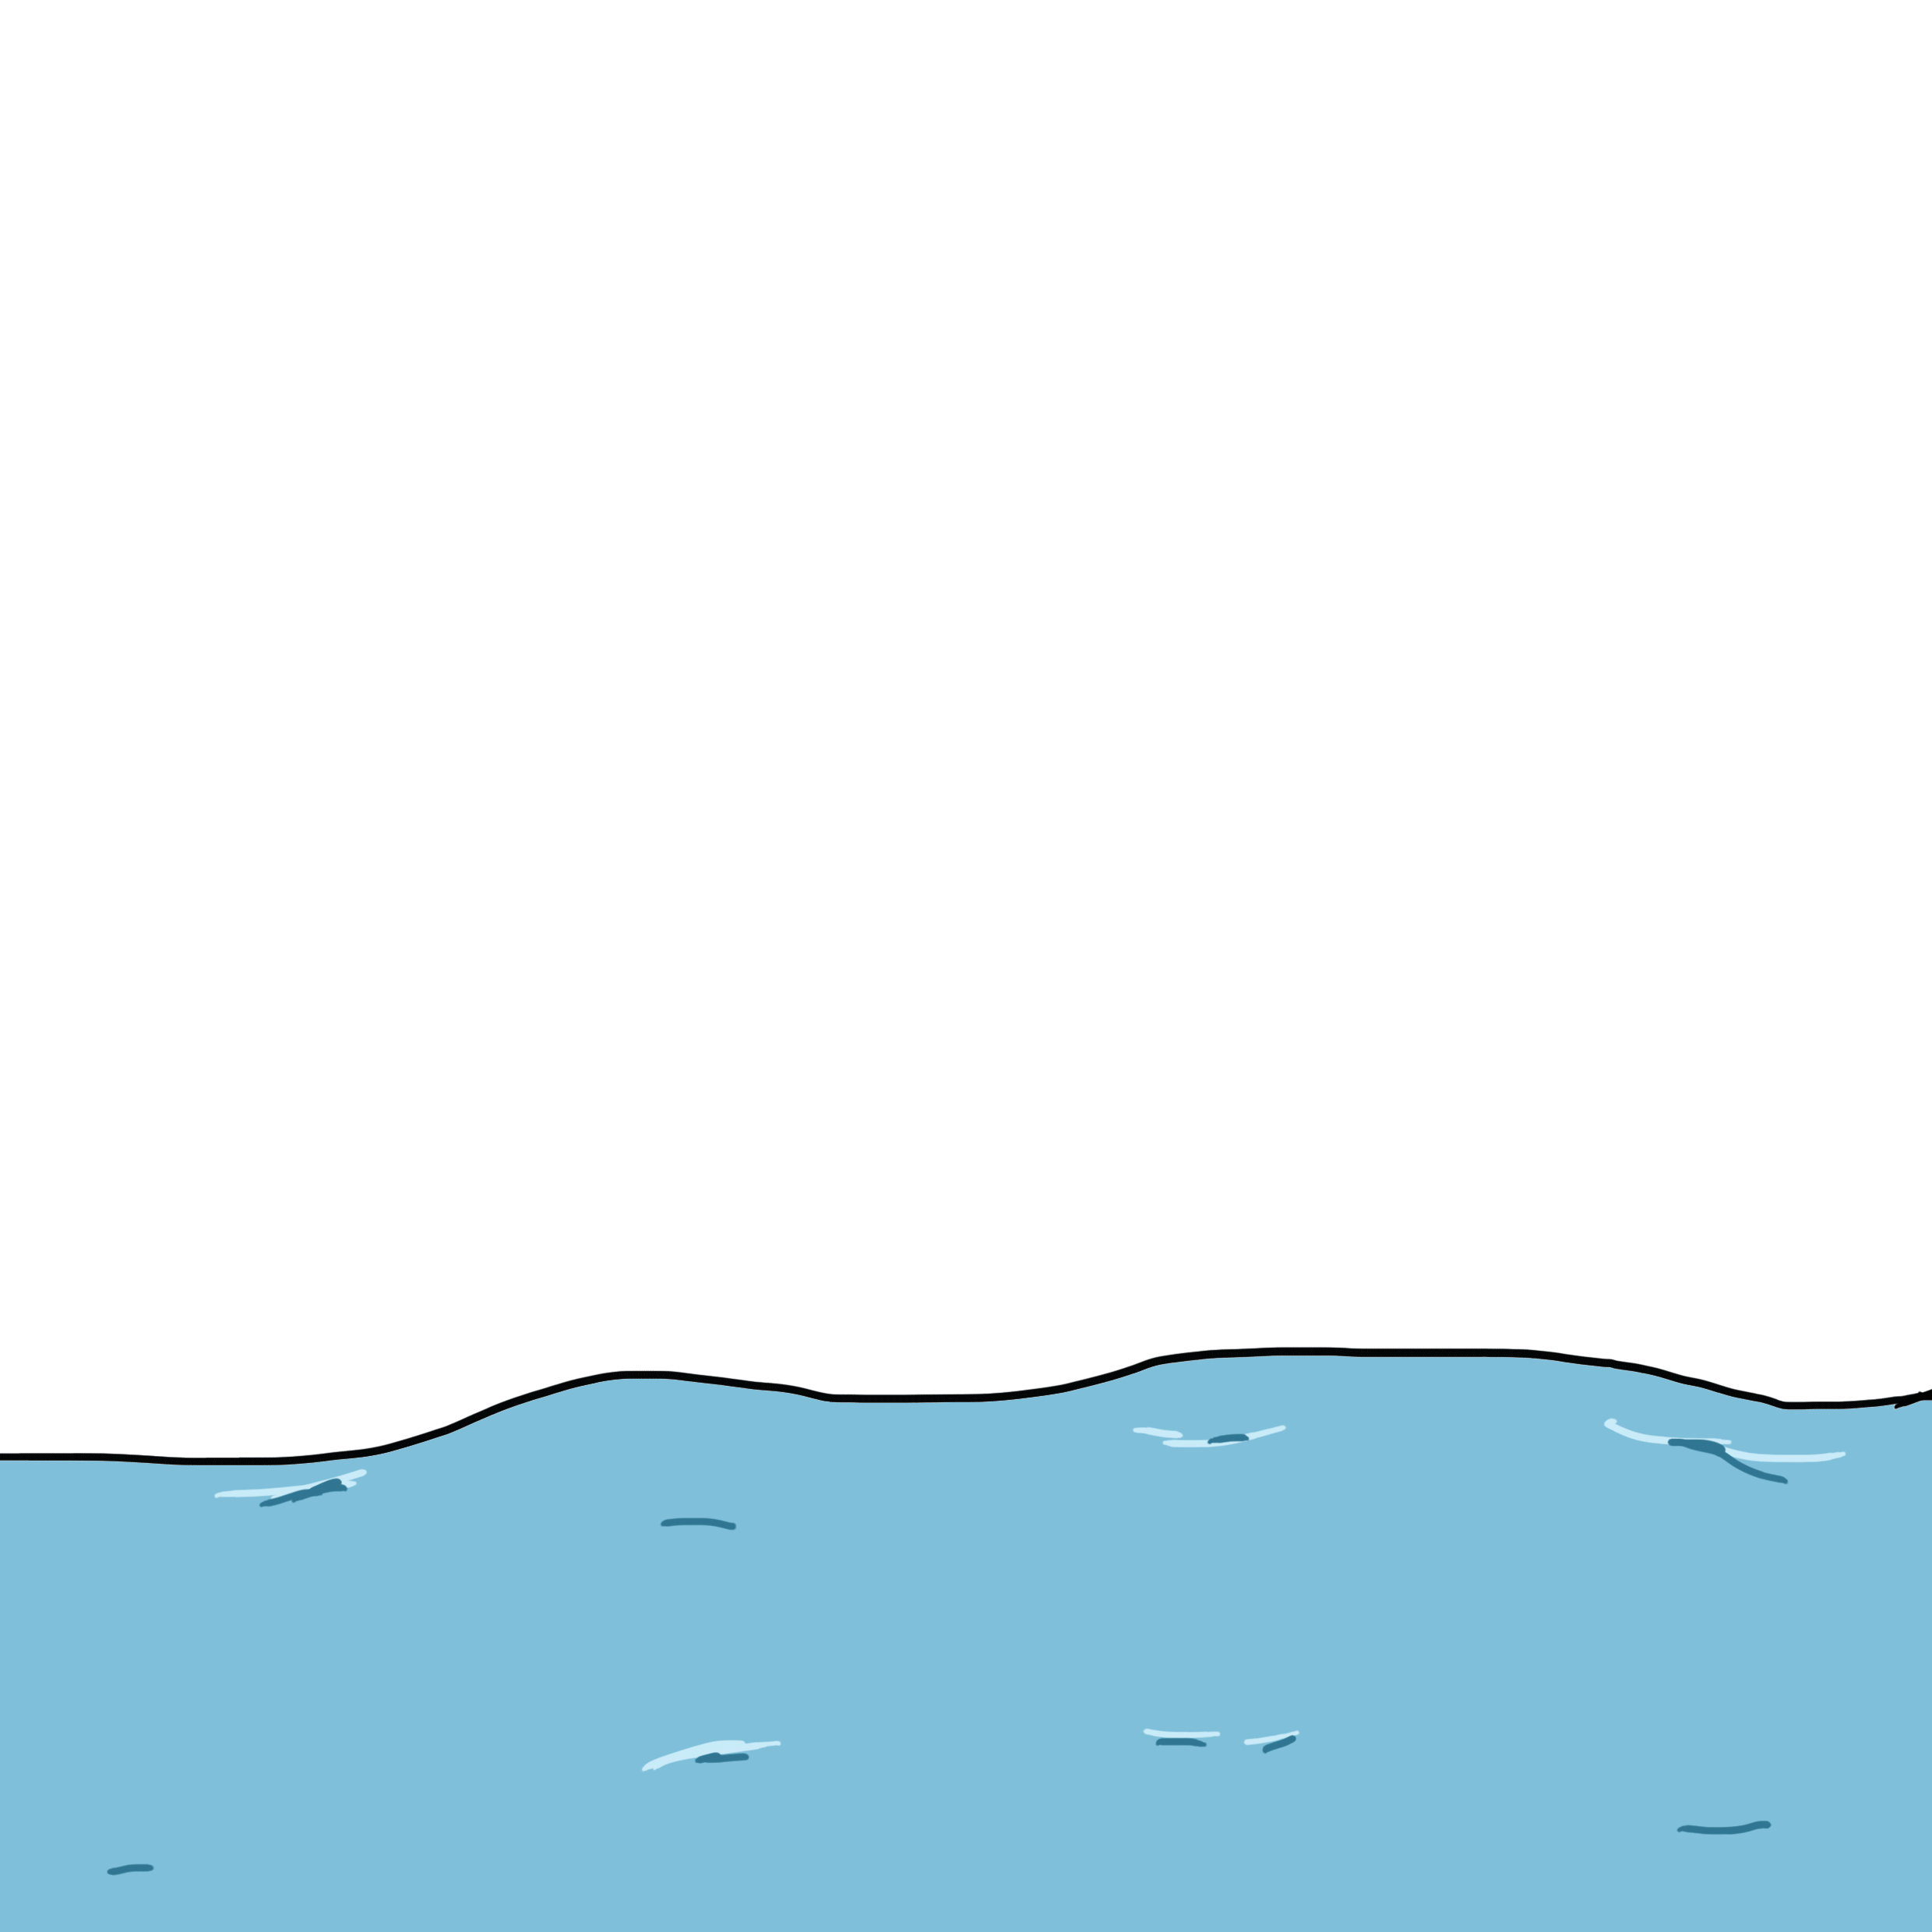
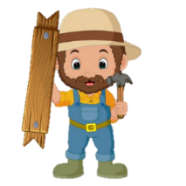



Chúng cháu cảm ơn bác rất nhiều!

Slide 5
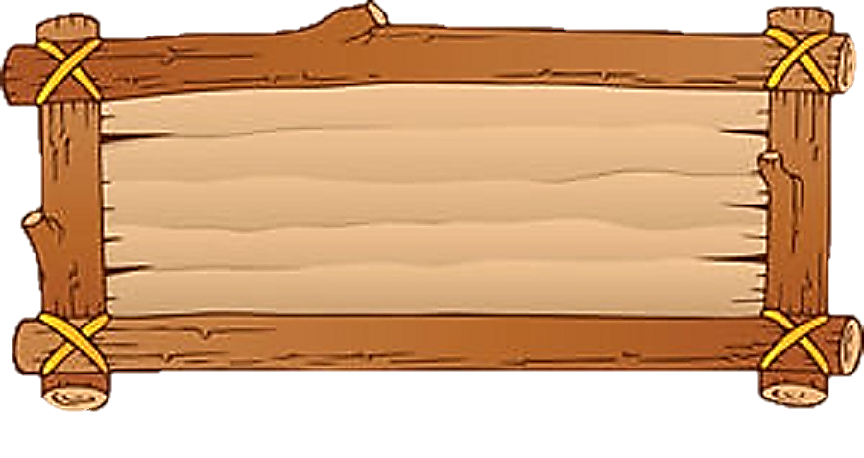
Câu 1: Viết số thập phân thích hợp
vào chỗ chấm:
5142m = . . . km
5142m = 5,142 km

Slide 6
Chúng cháu cảm ơn bác rất nhiều!

Slide 7


Câu 2: Trong các số đo độ dài dưới đây, số nào bằng 25,04m?
25,040m
25,40m
2m 54cm

Slide 8
Chúng cháu cảm ơn bác rất nhiều!

Slide 9
Câu 3: Viết số thích hợp vào chỗ chấm
1,52m = . . . cm
1520cm
152cm
15,2cm
1,520cm

Slide 10



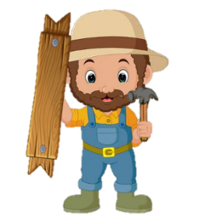


Chúng cháu
cảm ơn bác
rất nhiều!
CHẮP CÁNH ƯỚC MƠ

Slide 11

2 phút
CỘNG HAI SỐ THẬP PHÂN
a) Ví dụ1: Đường gấp khúc ABC có đoạn thẳng AB dài 1,84m và đoạn thẳng BC dài 2,45m. Hỏi đường gấp khúc đó dài bao nhiêu mét ?
= ? m
1,84 + 2,45
= 4,29 (m)
2,45m
C
1,84m
= . . . cm
= 184cm
1,84m
2,45m
= . . . cm
= 245cm
A
B
429cm
= 4,29 m
= . . . m
184
1
,
4
8
+
+
245
2
,
5
4
(cm)
,
4
2
9
4
2
9

Slide 12

Toán
Cộng hai số thập phân
b) Ví dụ 2: 15,9 + 8,75 = ?
Viết số hạng này dưới số hạng kia sao cho các chữ số ở cùng một hàng thẳng cột với nhau.
0
15,9
Thực hiện phép cộng như cộng các số tự nhiên
Viết dấu phẩy ở tổng thẳng cột với các dấu phẩy của các số hạng.
+
8,75
4
,
2
6
5

Slide 13




Muốn cộng hai số thập phân ta làm như thế nào?
GHI NHỚ
Muốn cộng hai số thập phân ta làm như sau:
- Viết số hạng này dưới số hạng kia sao cho các chữ số ở cùng một hàng đặt thẳng cột với nhau.
- Cộng như cộng các số tự nhiên.
- Viết dấu phẩy ở tổng thẳng cột với các dấu phẩy của các số hạng.
Viết số hạng này dưới số hạng kia sao cho các chữ số
ở cùng một hàng thẳng cột với nhau.
Thực hiện phép cộng như cộng các số tự nhiên.
Viết dấu phẩy ở tổng thẳng cột với các dấu phẩy
của các số hạng.

Slide 14

Bài 1. Tính
58,2
a)
b)
19,36
+
+
24,3
4,08
,
,
2
5
8
3
4
2
4

Slide 15
Bài 2. Đặt tính rồi tính:
a) 7,8 + 9,6
b) 34,82 + 9,75
7,8
34,82
+
+
9,6
9,75
17,4
44,57

Slide 16


Bài 3. Nam cân nặng 32,6kg. Tiến cân nặng hơn Nam 4,8kg. Hỏi Tiến cân nặng bao nhiêu ki-lô-gam?
Tóm tắt:
Bài giải
32,6kg
Cân nặng của Tiến là:
Nam
32,6 + 4,8 = 37,4 (kg)
4,8kg
Tiến
Đáp số: 37,4kg
? kg

Slide 17



VẬN DỤNG TRẢI NGHIỆM

Slide 18






Em hãy chọn đáp án đúng với phép tính:
Ai nhanh, ai đúng ?
5
6
4
3
7
2
10
9
8
Thời
gian
1
15,3 + 4,8
15,3
15,3
A
A
B
15,3
C
+
+
+
4,8
4,8
4,8
20,1
6,33
29,1

Slide 19
Em hãy chọn đáp án đúng với phép tính:
5
6
4
3
7
2
10
9
8
Thời
gian
1
3,15 + 4
3,15
3,15
C
A
B
3,15
C
+
+
+
4
4
4
7 15
3,19
7,15

Slide 20
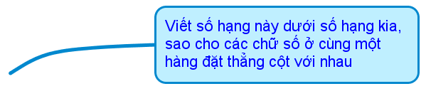
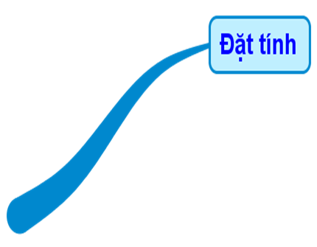

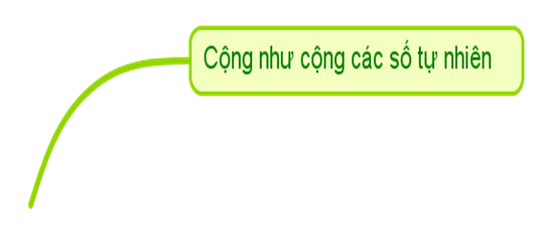
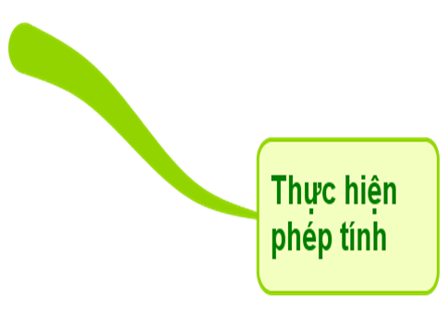
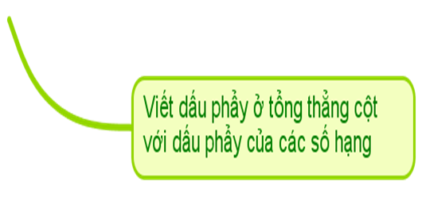

Slide 21

- Hoàn thành các bài tập còn lại.
- Chuẩn bị bài sau: Luyện tập

